Slide 1


APG-Award
Einreichungsf rmular
Einreichung bis 18.11.2024

Slide 2

So funktioniert der APG-Award
Die Verleihung findet am 04.12.2024 von 8.45 – 10 Uhr im Arbeitszimmer statt
Bildet ein Team aus PAYBACK Kolleg:innen mit:
  1 Project Owner
  Max. 4 weiteren Projektmitgliedern
Reicht bitte Konzepte ein, die deutlich zeigen:
  Hier ist PAYBACK besonders relevant
Bis zum 18.11.2024 könnt ihr eure Einreichung an das Postfach PB_Award (award@payback.net) senden
So werden die Gewinner ausgewählt:
  Vorauswahl: alle PAYBACK Kolleg:innen stimmen unter den Einreichungen ab
  Endauswahl: erfolgt durch eine Jury bestehend aus Sandra Prinzenberg, Sandra Neumeister, Tina Neuwirth, Felix Mayerhofer
Was gibt es zu gewinnen? Jedes Team bekommt einen APG-Award und gemeinsam bekommt ihr ein Team Event im Wert von 400€ geschenkt

Slide 3
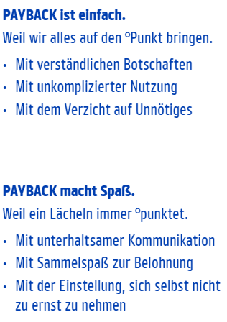

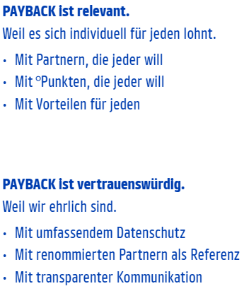


Wir wollen jede Interaktion zu einem lohnenden Erlebnis machen!
Relevant
Einfach
Wir wollen jede Interaktion
zu einem lohnenden
Erlebnis machen!
Macht Spaß
Vertrauenswürdig
3

Slide 4
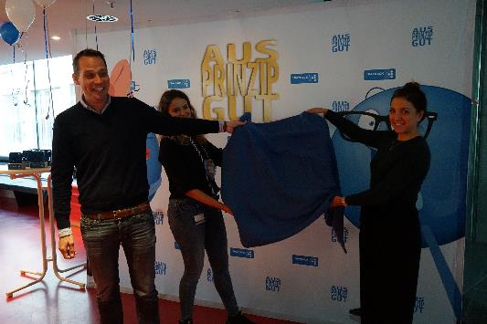
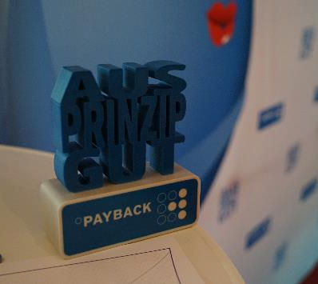
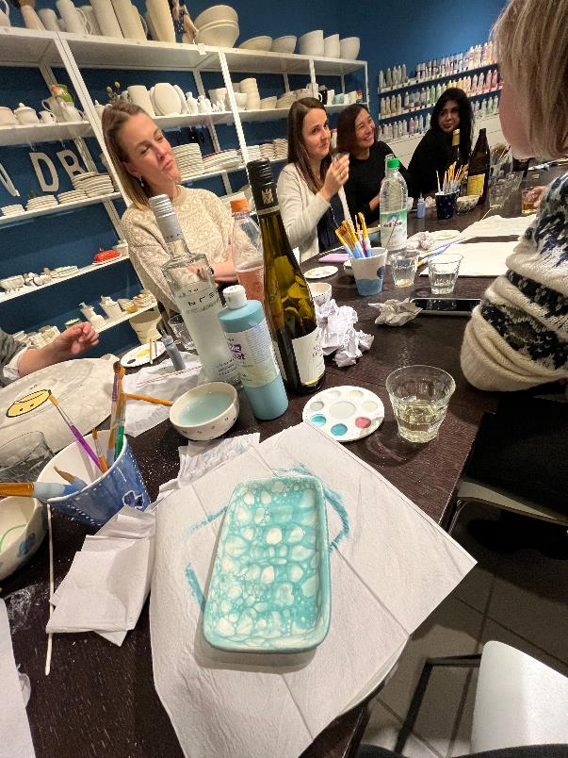
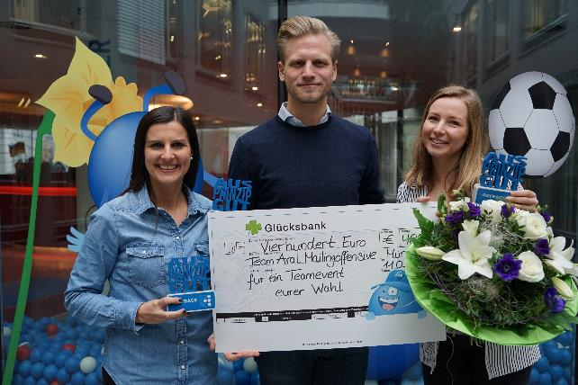
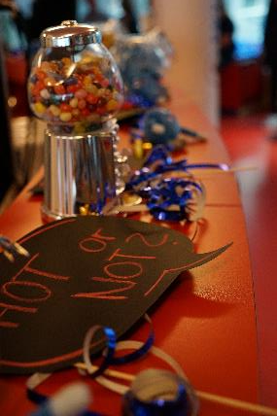
Damit ihr wisst, was euch erwartet – Hier ein paar Einblicke aus den letzten Jahren

Slide 5








Aus-Prinzip-Gut Award: Teilnahmeformular
BU / Team
Bitte hier eintragen
Project Owner (eine Person) & Projektmitglieder (max. 4 Personen)
Bitte hier eintragen
Gestalterische Umsetzung & Konzept
Bitte hier eintragen
Key Message
der Umsetzung
Bitte hier eintragen
Zielgruppe
(RELEVANZ)
Bitte hier eintragen
Was macht dein Projekt besonders relevant?
Bitte hier eintragen

Slide 6
Hier platziert ihr euer Konzept Visual

Slide 7

Danke!

